Slide 1


复杂网络与图论建模
华中科技大学 马世拓
2793055528@qq.com

Slide 2
一、图论的研究对象——拓扑关系 二、图论图的一些基本概念与性质 三、欧拉回路与哈密顿回路 四、最小生成树问题 五、最短路径问题 六、拓扑排序与最大流问题 七、补充：TSP问题简介
内容
2

Slide 3
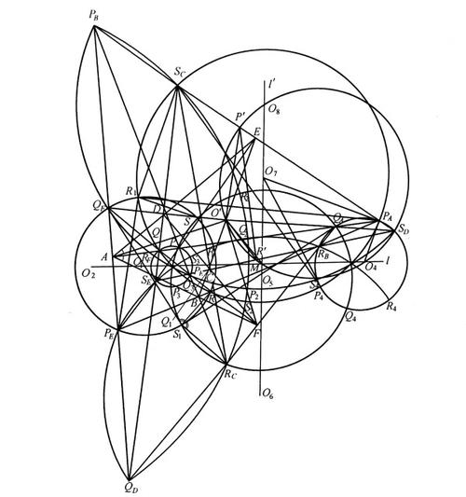


图论图的研究对象——拓扑关系
你们印象中有哪些种类的图呢？
照片图像
几何图形
关系图

Slide 4
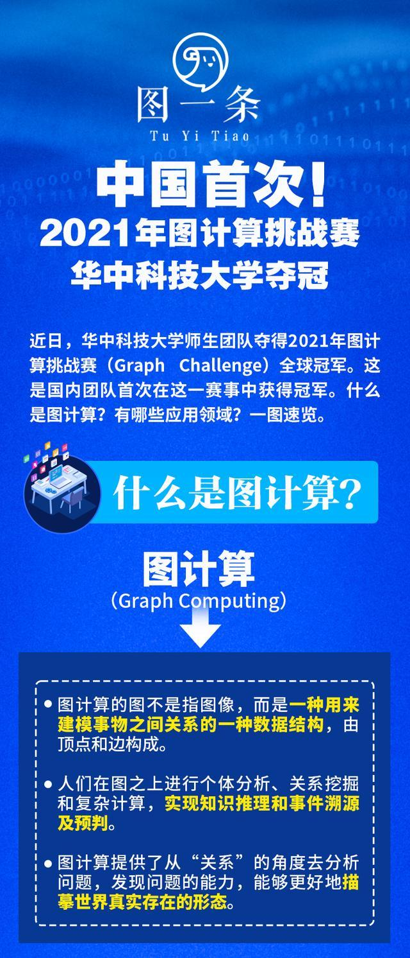
图论图的研究对象——拓扑关系
华科近期在图计算领域的成果
图计算，计算的是什么图？

Slide 5
图论图的研究对象——拓扑关系
图论图并不侧重几何量与几何关系，更侧重节点之间逻辑层面的关联关系。
是从欧几里得空间到非欧几里得空间的扩展

Slide 6
图论图的研究对象——拓扑关系
化学领域分子结构的拓扑关系建模
社会科学领域社交网络的关系建模
推荐系统事实上也可以从图论的角度研究
计算机网络也是图论建模的应用
……

Slide 7
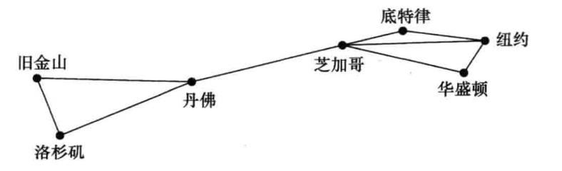
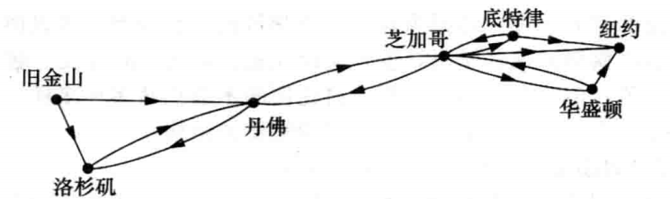
图论图的一些基本概念与性质
图论图的节点与边
无向图与有向图
节点的度，入度，出度

Slide 8
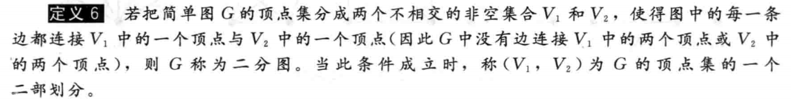
图论图的一些基本概念与性质
轮图，环图，完全图等特殊图
二分图与霍尔婚姻定理
有环图，有向无环图等

Slide 9
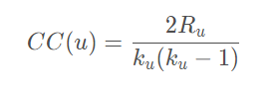
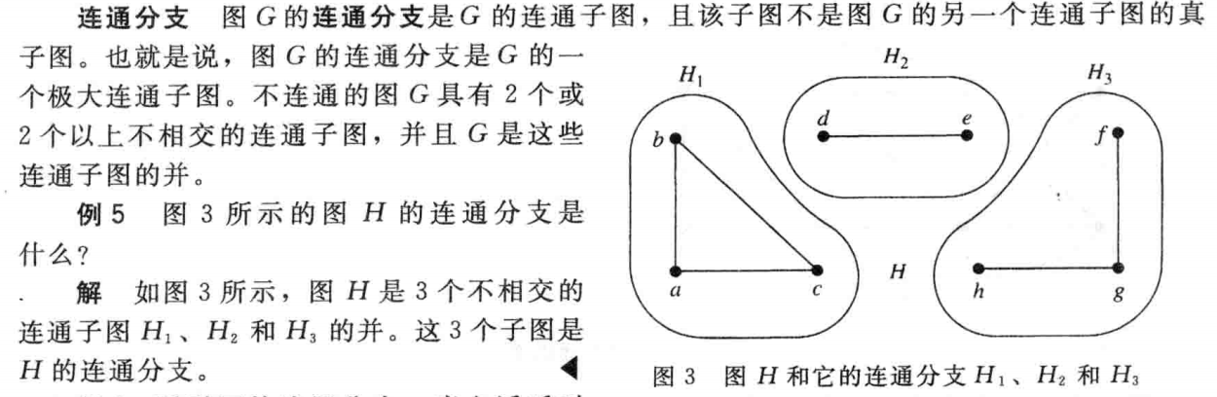
图论图的一些基本概念与性质
图的子图和连通性
聚类系数等评估网络的稳定性

Slide 10
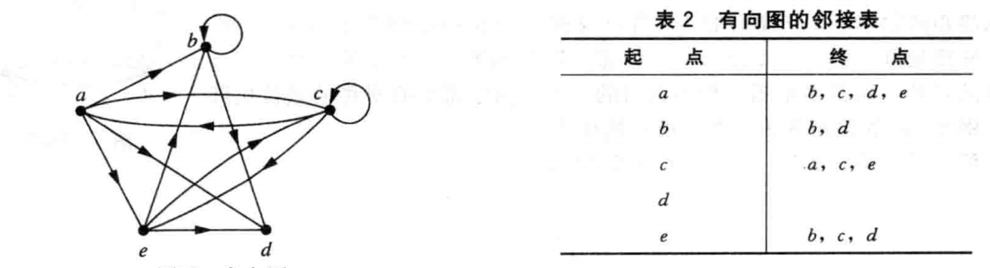
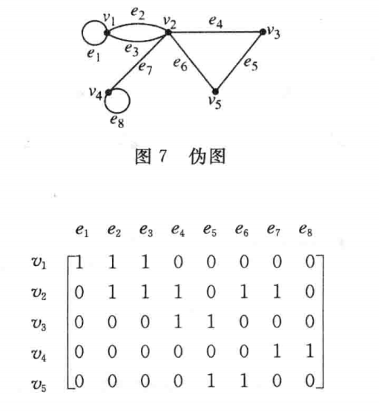
图论图的一些基本概念与性质
图的表示方法
邻接表
邻接矩阵
关联矩阵
拉普拉斯矩阵

Slide 11
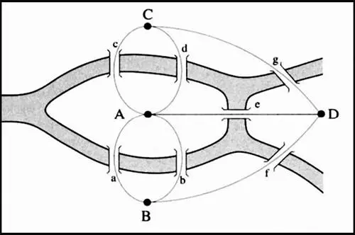
欧拉回路与哈密顿回路
图论研究的起源：哥尼斯堡七桥问题
七桥能否一笔画完？

Slide 12
欧拉回路与哈密顿回路
欧拉回路：能够不重复遍历每条边
哈密顿回路：能够不重复遍历每个节点

Slide 13
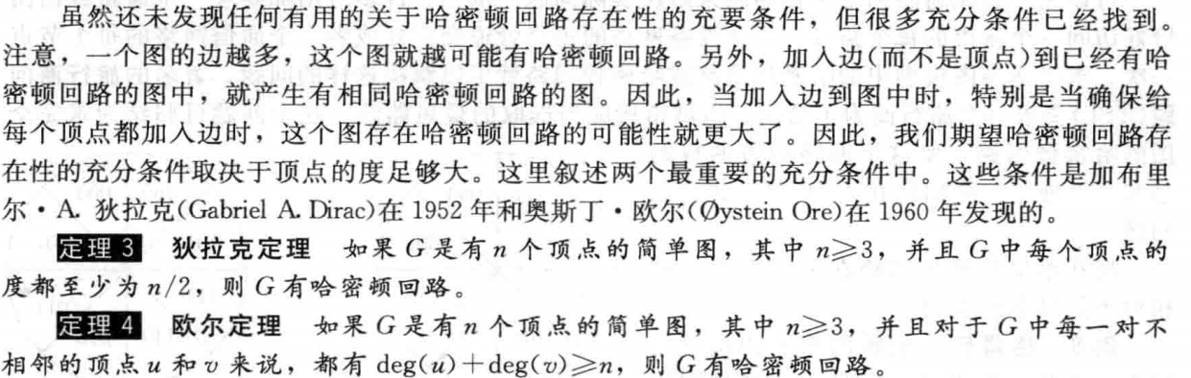
欧拉回路与哈密顿回路
欧拉回路的充要条件：每个节点都是偶数度
哈密顿回路的充要条件：很不幸，没有充要条件

Slide 14
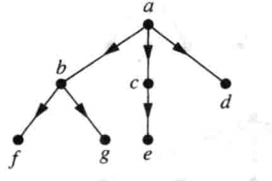
最小生成树问题
一类特殊的图——树
树的根节点，叶子节点，父节点，子节点
树的特殊种类——二叉树

Slide 15
最小生成树问题
图的生成树
图的最小生成树
一个有 n 个结点的连通图的生成树是原图的极小连通子图，且包含原图中的所有 n 个结点，并且有保持图连通的最少的边。

Slide 16
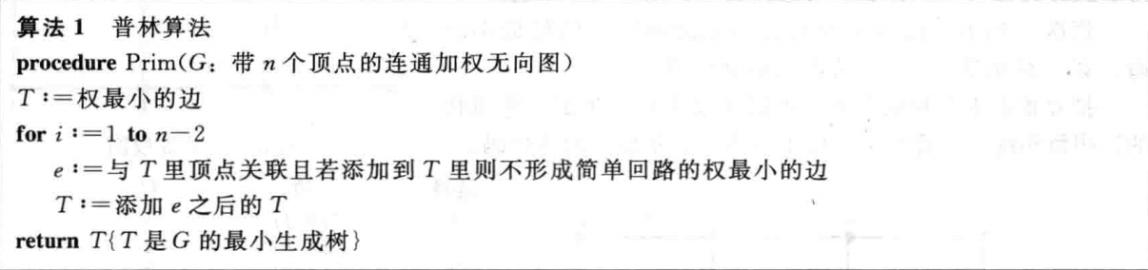
最小生成树问题
求解最小生成树的算法——普林算法

Slide 17
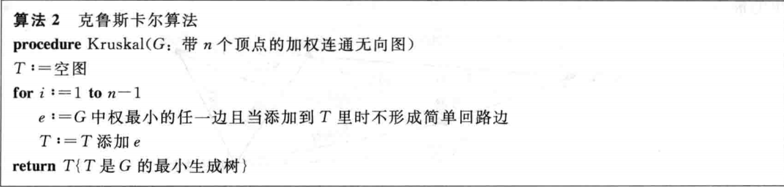
最小生成树问题
求解最小生成树的算法——科茹斯科尔算法

Slide 18
最短路径问题
问题导入：航线路程最短

Slide 19
最短路径问题
有向图和无向图的最短路径
有权图和无权图的最短路径

Slide 20
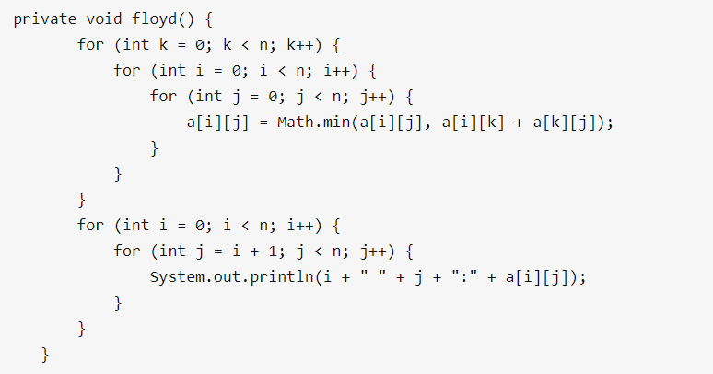
最短路径问题
最短路径的求解算法：Floyd算法（只能在不存在负权环的情况下使用）

Slide 21
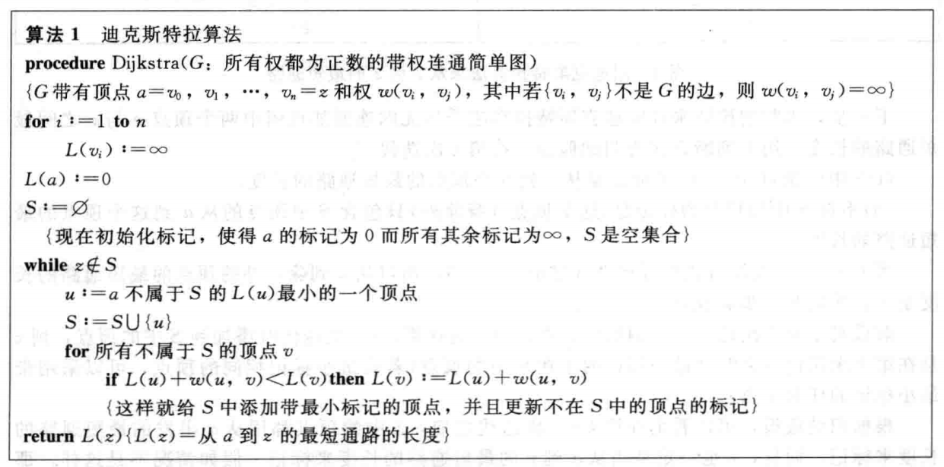
最短路径问题
最短路径的求解算法：Dijkstra算法

Slide 22
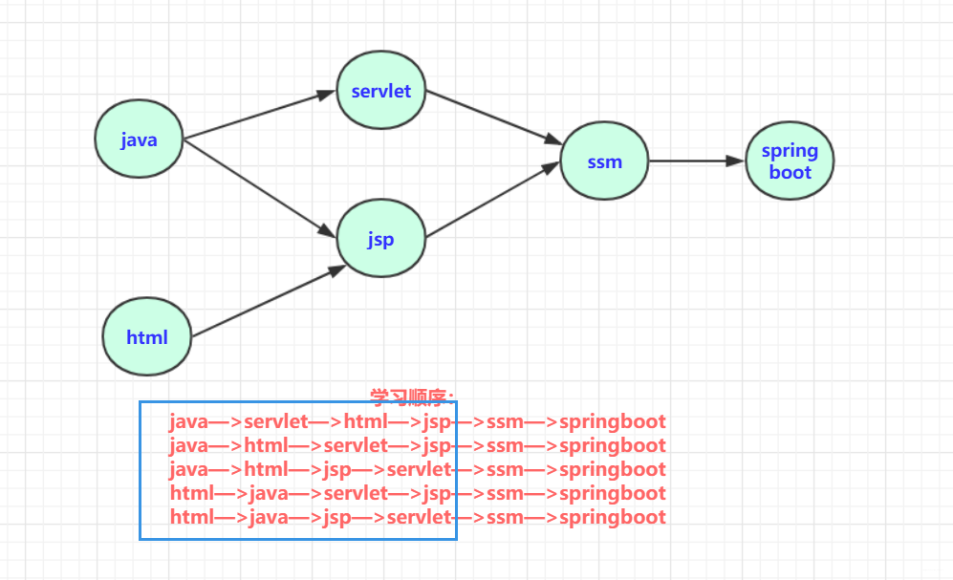
拓扑排序问题
拓扑排序的定义
节点摘除法

Slide 23
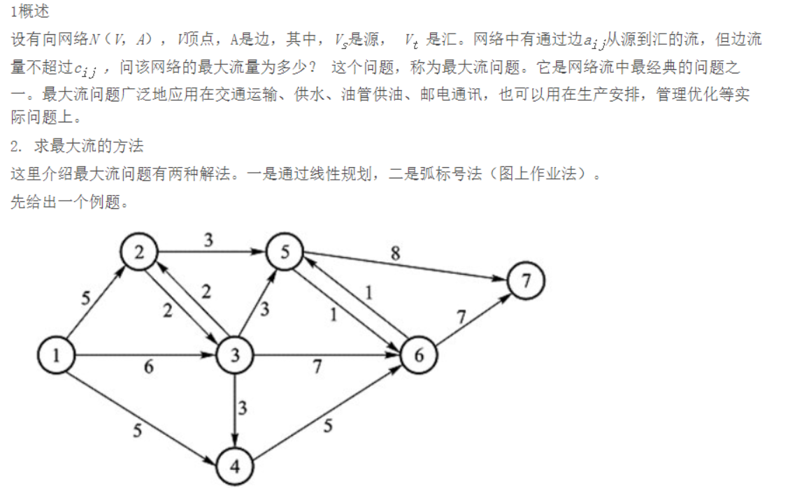
最大流问题
最大流问题的背景

Slide 24
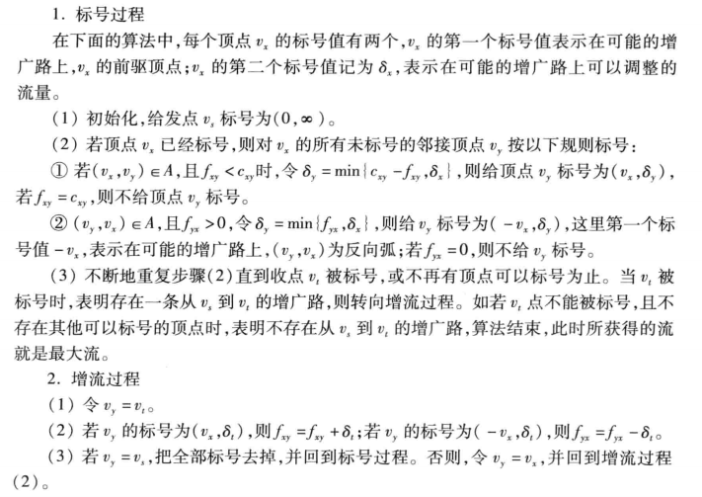
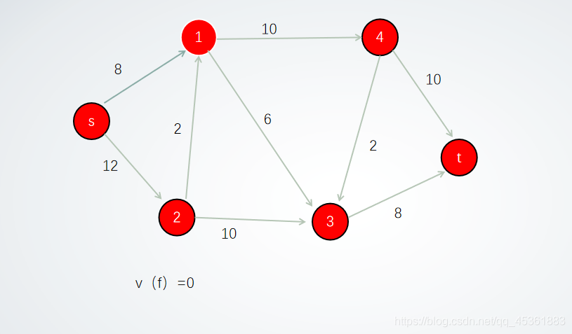
最大流问题
最大流问题的求解方法——Fulkson法

Slide 25
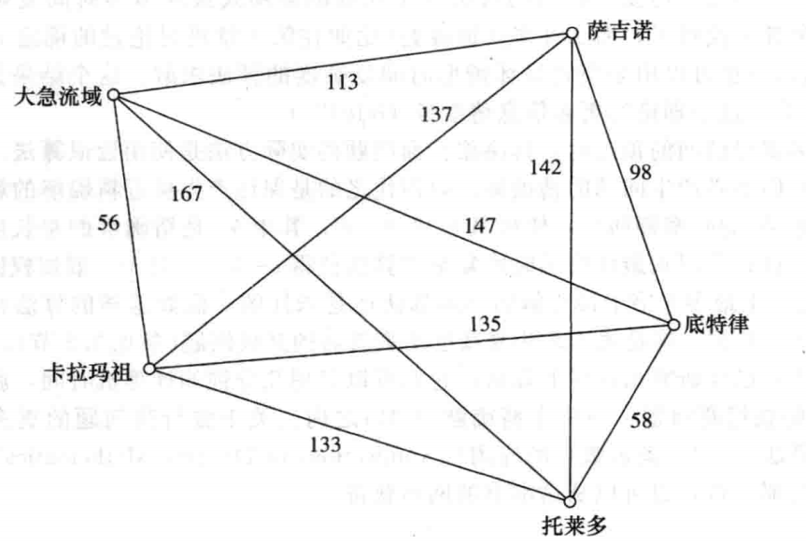
TSP问题简介
周游世界问题

Slide 26
TSP问题简介
NP难问题定义
TSP问题定义
周游有向无权图每个节点1次回到原始节点权值之和还要最小

Slide 27
TSP问题简介
使用启发式算法求解TSP问题

Slide 28
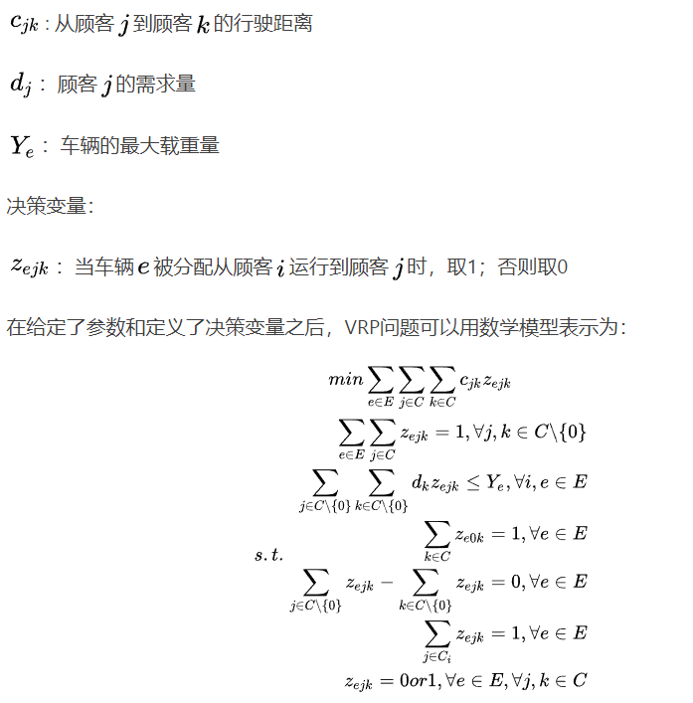
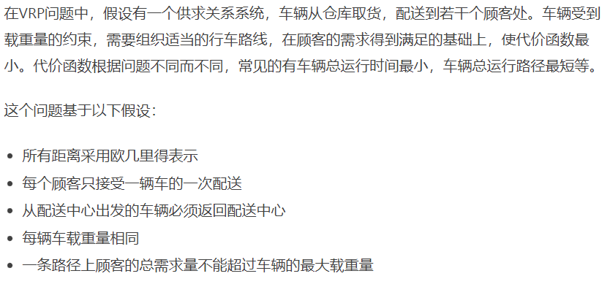
VRP问题简介

Slide 29
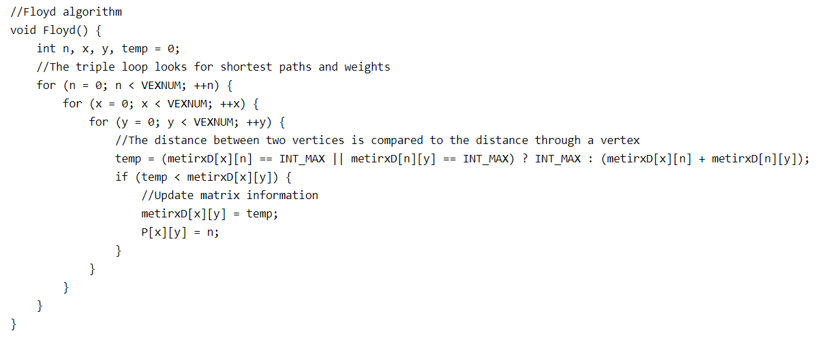
基于C/C++的图论算法
最短路径Floyd的代码演示

Slide 30
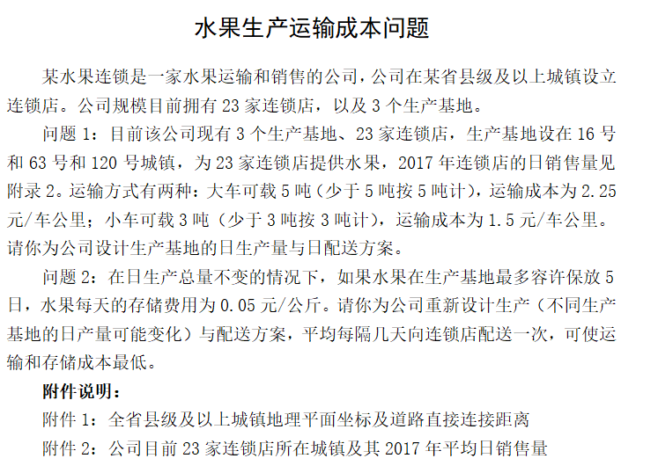
思考
2020年华中科技大学校赛C题

Slide 31
谢谢各位
华中科技大学 马世拓
2793055528@qq.com

